Slide 1

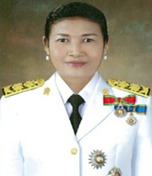
ผู้บริหารสถานศึกษา
 | นางจิรพรรณ์ มุกดารัตน์ ตำแหน่ง ผู้อำนวยการโรงเรียน วิทยฐานะ ชำนาญการ
 | วุฒิการศึกษา : ปริญญาโท กศ.ม. การศึกษามหาบัณฑิต วิชาเอก การมัธยมศึกษา สาขาการสอนวิทยาศาสตร์ สถาบัน มหาวิทยาลัยศรีนครินทร์ทรวิโรฒ ประสานมิตร ป.บ. การบริหารการศึกษา สถาบัน มหาวิทยาลัยราชภัฎสุราษฎร์ธานี
 | โทรศัพท์ 081 451 4062
 | Email gege4526@gmail.com
ผู้อำนวยการโรงเรียน

Slide 2

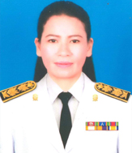
กลุ่มสาระการเรียนรู้ภาษาไทย
 | ตำแหน่ง ครู วิทยฐานะ ชำนาญการพิเศษ
 | วุฒิการศึกษา : ปริญญาโท กศ.ม. การศึกษามหาบัณฑิต วิชาเอก ภาษาไทย
 | หัวหน้ากลุ่มสาระการเรียนรู้ภาษาไทย สอนรายวิชา ภาษาไทยระดับ ม.ต้น-ม.ปลาย
นางบุญเรียง จันทร์ทัน

Slide 3
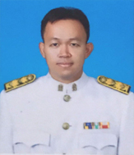
กลุ่มสาระการเรียนรู้วิทยาศาสตร์
 | ตำแหน่ง ครู วิทยฐานะ ชำนาญการ
 | วุฒิการศึกษา : ปริญญาโท วท.ม. วิทยาศาสตร์มหาบัณฑิต วิชาเอก ธรณีฟิสิกส์
 | หัวหน้ากลุ่มสาระการเรียนรู้วิทยาศาสตร์ สอนรายวิชา วิทยาศาสตร์ ม.2 /ฟิสิกส์
นายมนัสพงษ์ บุญญะ

Slide 4
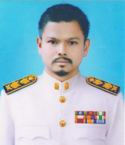
กลุ่มสาระการเรียนรู้วิทยาศาสตร์
 | ตำแหน่ง ครู วิทยฐานะ ชำนาญการ
 | วุฒิการศึกษา : ปริญญาโท วท.ม. วิทยาศาสตร์มหาบัณฑิต วิชาเอก เทคโนโลยีสารสนเทศ
 | รองหน.กลุ่มสาระการเรียนรู้วิทยาศาสตร์ สอนรายวิชา วิทยาศาสตร์การคำนวณ
นายภูมิพัฒน์ สุขอุ่น

Slide 5
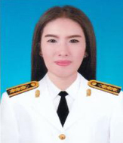
กลุ่มสาระการเรียนรู้วิทยาศาสตร์
 | ตำแหน่ง ครู วิทยฐานะ -
 | วุฒิการศึกษา : ปริญญาตรี บธ.บ. บริหารธุรกิจบัณฑิต วิชาเอก คอมพิวเตอร์
 | สอนรายวิชา วิทยาศาสตร์การคำนวณ
นางสาวสุจริตรา ซุ่นสั้น

Slide 6
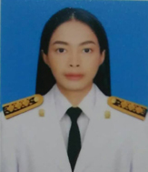
กลุ่มสาระการเรียนรู้วิทยาศาสตร์
 | ตำแหน่ง ครู วิทยฐานะ -
 | วุฒิการศึกษา : ปริญญาตรี กศ.บ. การศึกษาบัณฑิต วิชาเอก วิทยาศาสตร์ - ชีววิทยา
 | สอนรายวิชา วิทยาศาสตร์ ม.1 / ชีววิทยา
นางสาวเบญญาภา พุ่มทอง

Slide 7
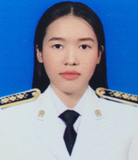
กลุ่มสาระการเรียนรู้วิทยาศาสตร์
 | ตำแหน่ง ครูผู้ช่วย วิทยฐานะ -
 | วุฒิการศึกษา : ปริญญาตรี ค.บ. ครุศาสตร์บัณฑิต วิชาเอก วิทยาศาสตร์ - เคมี
 | สอนรายวิชา วิทยาศาสตร์ ม.3 / เคมี
นางสาวจิตอารีย์ คล้ายห้างหว้า

Slide 8
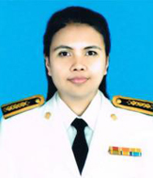
กลุ่มสาระการเรียนรู้คณิตศาสตร์
 | ตำแหน่ง ครู วิทยฐานะ ชำนาญการ
 | วุฒิการศึกษา : ปริญญาโท ค.ม. ครุศาสตร์มหาบัณฑิต วิชาเอก คณิตศาสตร์
 | หัวหน้ากลุ่มสาระการเรียนรู้คณิตศาสตร์ สอนรายวิชา คณิตศาสตร์ ม.3 – ม.4-6
นางสาวชญานิน คมพจน์

Slide 9
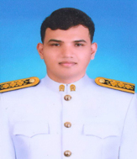
กลุ่มสาระการเรียนรู้คณิตศาสตร์
 | ตำแหน่ง ครู วิทยฐานะ -
 | วุฒิการศึกษา : ปริญญาตรี ค.บ. ครุศาสตร์บัณฑิต วิชาเอก คณิตศาสตร์
 | สอนรายวิชา คณิตศาสตร์ ม.2 – ม.5
นายศุภชัย ยิ้มแก้ว

Slide 10
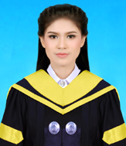
กลุ่มสาระการเรียนรู้คณิตศาสตร์
 | ตำแหน่ง ครูอัตราจ้าง วิทยฐานะ -
 | วุฒิการศึกษา : ปริญญาตรี ค.บ. ครุศาสตร์บัณฑิต วิชาเอก คณิตศาสตร์
 | สอนรายวิชา คณิตศาสตร์ ม.1 /สุขศึกษา
นางสาวธันยากร เพ็งจันทร์

Slide 11
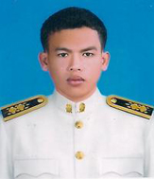
กลุ่มสาระการเรียนรู้สังคมศึกษาฯ
 | ตำแหน่ง ครู วิทยฐานะ ชำนาญการ
 | วุฒิการศึกษา : ปริญญาโท ศษ.ม. ศิลปศาสตร์มหาบัณฑิต วิชาเอก บริหารการศึกษา
 | หัวหน้ากลุ่มสาระการเรียนรู้สังคมศึกษา สอนรายวิชา สังคมศึกษา ม.ต้น – ม.ปลาย
นายชัยวัฒน์ ทีปะปาล

Slide 12
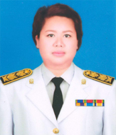
กลุ่มสาระการเรียนรู้สังคมศึกษาฯ
 | ตำแหน่ง ครู วิทยฐานะ -
 | วุฒิการศึกษา : ปริญญาโท ศษ.ม. ศิลปศาสตร์มหาบัณฑิต วิชาเอก บริหารการศึกษา
 | รองหัวหน้ากลุ่มสาระการเรียนรู้สังคมศึกษา สอนรายวิชา สังคมศึกษา ม.ต้น – ม.ปลาย
นางสาวกมลพัชญ์ ศรีสวัสดิ์

Slide 13
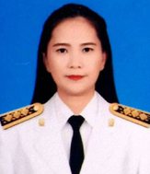
กลุ่มสาระการเรียนรู้ภาษาต่างประเทศ
 | ตำแหน่ง ครูผู้ช่วย วิทยฐานะ -
 | วุฒิการศึกษา : ปริญญาตรี ศษ.บ. ศิลปศาสตร์บัณฑิต วิชาเอก ภาษาอังกฤษ
 | หัวหน้ากลุ่มสาระการเรียนรู้ภาษาต่างประเทศสอนรายวิชา ภาษาอังกฤษ ม.ต้น – ม.ปลาย
นางธัญธร โกละกะ

Slide 14
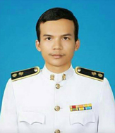
กลุ่มสาระการเรียนรู้ศิลปะ
 | ตำแหน่ง พนักงานราชการ วิทยฐานะ -
 | วุฒิการศึกษา : ปริญญาตรี ศษ.บ. ศิลปศาสตร์บัณฑิต วิชาเอก ภาษาอังกฤษ
 | หัวหน้ากลุ่มสาระการเรียนรู้ศิลปะ สอนรายวิชา ศิลปะ ม.ต้น – ม.ปลาย
นายสิทธิกร เพ็ชรรัตน์

Slide 15
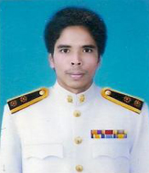
กลุ่มสาระการเรียนรู้การงานอาชีพ
 | ตำแหน่ง พนักงานราชการ วิทยฐานะ -
 | วุฒิการศึกษา : ปริญญาตรี วท.บ. วิทยาศาสตร์บัณฑิต วิชาเอก เทคโนโลยีการเกษตร
 | หัวหน้ากลุ่มสาระการเรียนรู้การงานอาชีพ สอนรายวิชา ศิลปะ ม.ต้น – ม.ปลาย
นายสวัสดิ์ เพ็ชรรัตน์

Slide 16
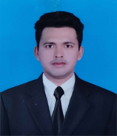
กลุ่มสาระการเรียนรู้สุขศึกษาและพลศึกษา
 | ตำแหน่ง ครูอัตราจ้าง วิทยฐานะ -
 | วุฒิการศึกษา : ปริญญาตรี วิชาเอก พลศึกษา
 | หัวหน้ากลุ่มสาระการเรียนรู้การงานอาชีพ สอนรายวิชา ศิลปะ ม.ต้น – ม.ปลาย
นายณฐาพัชร์ สองเมืองสุข

Slide 17
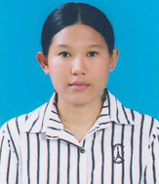
ฝ่ายสนับสนุนการศึกษา
 | ตำแหน่ง ครูธุรการ วิทยฐานะ -
 | วุฒิการศึกษา : ปริญญาตรี ศศ.บ. ศิลปะศาสตร์บัณฑิต วิชาเอก นิเทศศาสตร์ แขนงวิชาการประชาสัมพันธฺ์
นางขนิษศร ปาละคเชนทร์

Slide 18
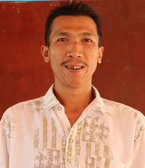
ฝ่ายบริการ
 | ลูกจ้างชั่วคราว
 | นักการ
นายประจักร ศรีสมบูรณ์

